Slide 1
Uppdraget kunskapande inom ämnet idrott och hälsa

Slide 2
All undervisning i skolan (LGR11/GY11) ska ta sin utgångspunkt i följande övergripande perspektiv:
Historiskt perspektiv
Miljöperspektiv – hållbar utveckling
Internationellt perspektiv
Etiskt perspektiv

Slide 3
Uppdraget: Kunskapande
Vilket lärande är det som fokuseras i ämnet Idrott och hälsa?
Vilket är dess kunskapsobjekt?
Notes:
Vilket lärande BÖR fokuseras?
Kunskapsobjektet - Vad är värt att undervisa om?
Ska jag som lärare TRÄNA eleverna, få dom svettiga?
eller
Ska jag LÄRA eleverna betydelsen av att vara fysiskt aktiva och att de blir motiverade till fysisk aktivitet?

Slide 4
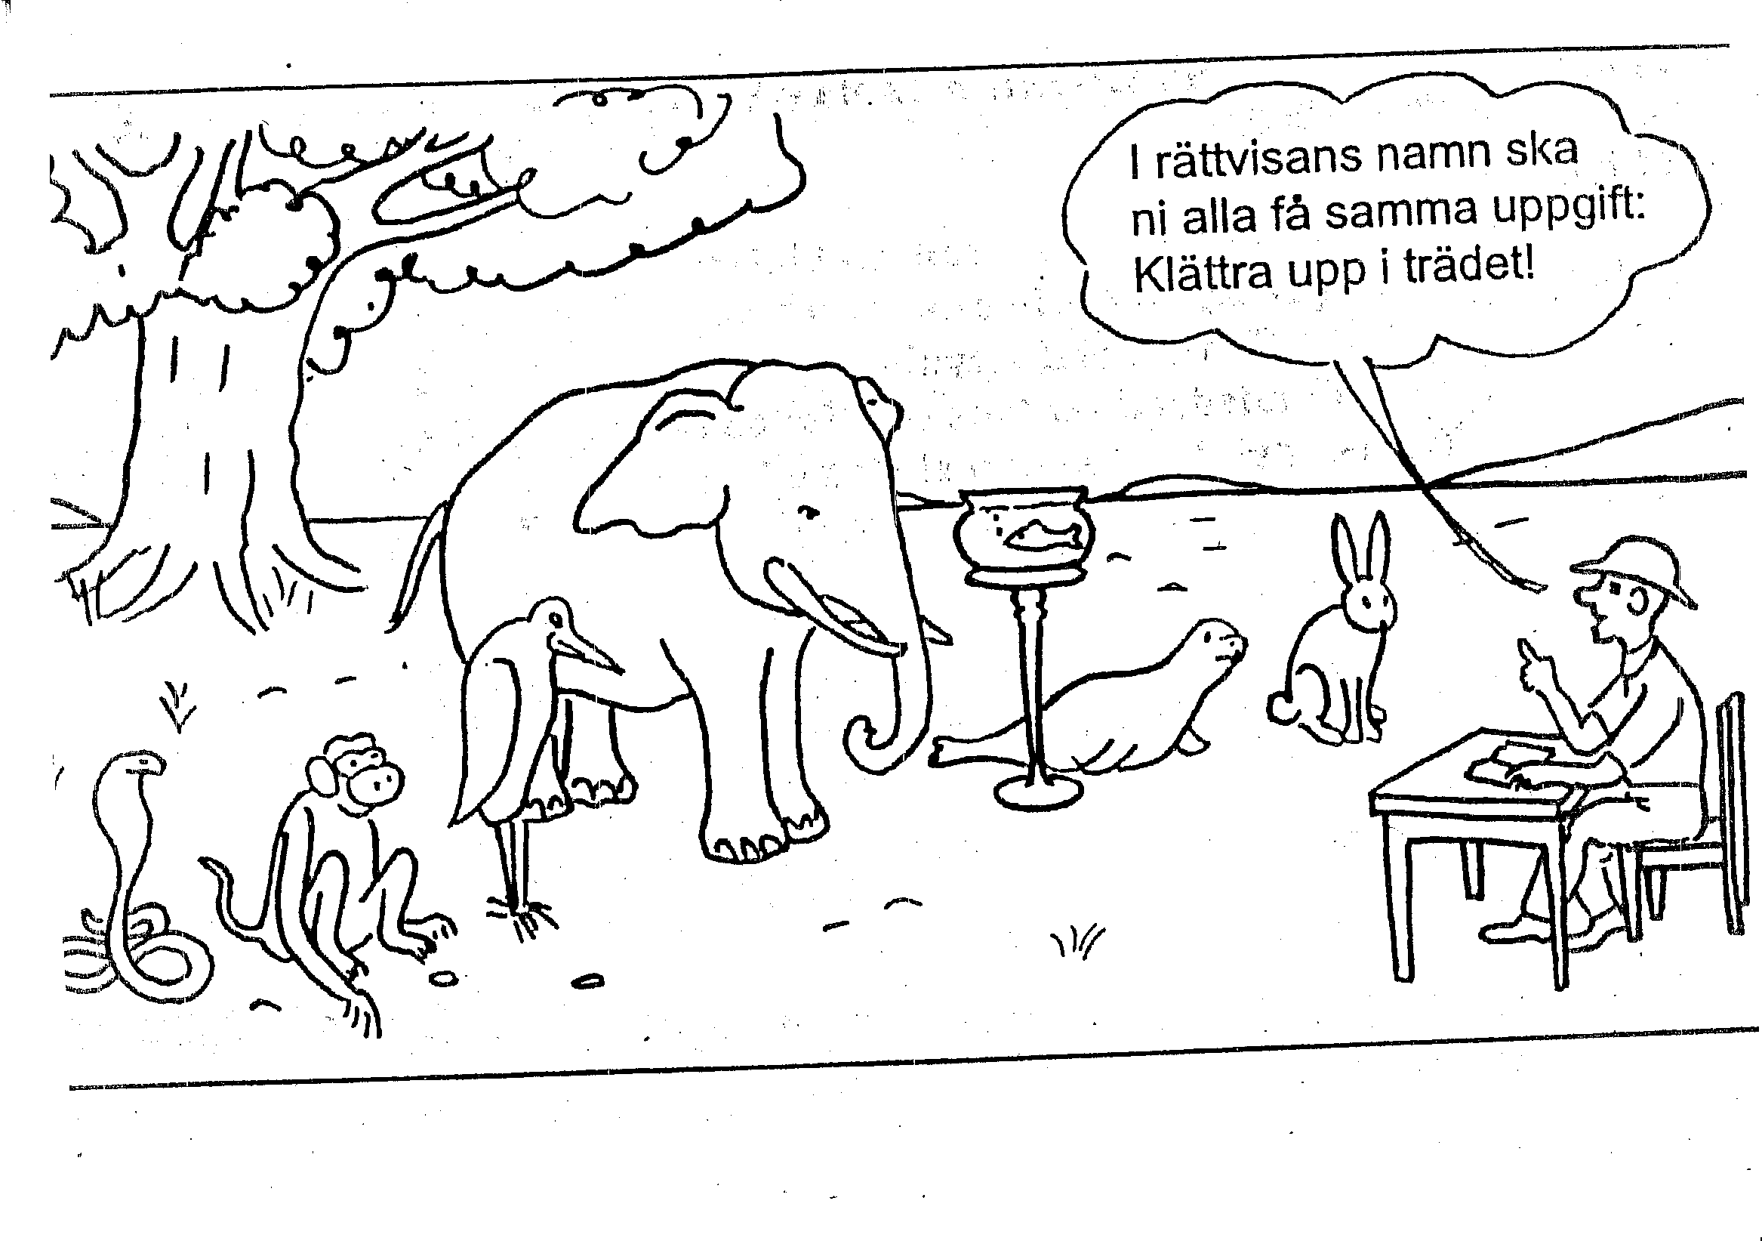
Vad är det vi bedömer och betygsätter i ämnet idrott och hälsa?

Slide 5
Aktivitetsdiskurs?
eller
Lärandediskurs?

Slide 6
Idrottslärarens förmågor
Ledarförmåga
Ämneskompetens
Rörelsekompetens
Didaktisk förmåga
Notes:
1.Kunna planera, genomföra och utvärdera undervisning
2.Vad, Hur , Varför
3.Kunna organisera och leda skolklassen
Diciplin, ordning, omsorg, gruppera, individualisera

Slide 7
Idrottslärarens förmågor
Ledarförmåga
Kunna organisera och leda skolklassen
hantera frågor om disciplin, ordning och elevomsorg
gruppera elever för olika arbetsuppgifter
individualisera elevers lärande
Notes:
Kunna planera, genomföra och utvärdera undervisning
Vad
Hur
Varför
Kunna organisera och leda skolklassen
Diciplin, ordning, omsorg, gruppera, individualisera

Slide 8
Idrottslärarens förmågor
Ämneskompetens
Kunskap om begrepp, fakta och teorier i undervisningsämnen ur såväl samtida som historiskt perspektiv, erfarenhet av forskning och kunskapsutveckling inom dessa ämnen samt förmåga att kritiskt ganska ny kunskap inom ämnena
Notes:
Kunna planera, genomföra och utvärdera undervisning
Vad
Hur
Varför
Kunna organisera och leda skolklassen
Diciplin, ordning, omsorg, gruppera, individualisera

Slide 9
Idrottslärarens förmågor
Rörelsekompetens
Kunskap i det praktiska
Den förkroppsligade kunskapen
Den tysta kunskapen
Notes:
Kunna planera, genomföra och utvärdera undervisning
Vad
Hur
Varför
Kunna organisera och leda skolklassen
Diciplin, ordning, omsorg, gruppera, individualisera

Slide 10
Idrottslärarens förmågor
Didaktisk förmåga
Kunna planera, genomföra och utvärdera undervisning med avseende på:
val av innehåll (vad?)
val av metod (hur?)
och skälen till dessa val (varför?)
Notes:
Kunna planera, genomföra och utvärdera undervisning
Vad
Hur
Varför
Kunna organisera och leda skolklassen
Diciplin, ordning, omsorg, gruppera, individualisera

